Slide 1
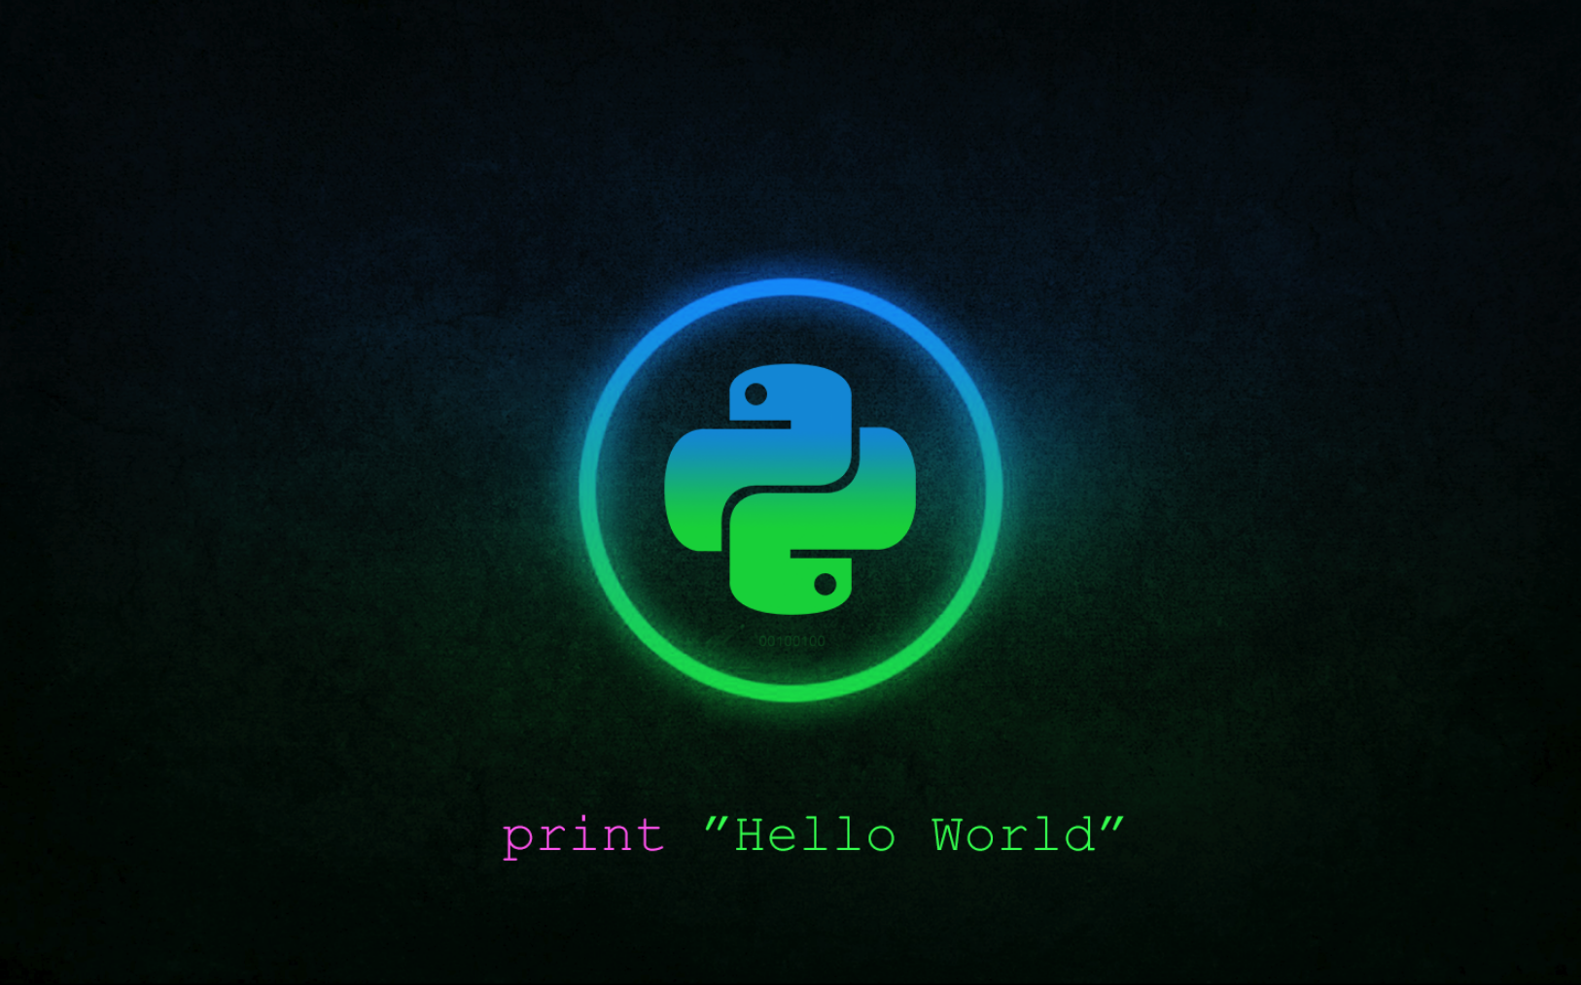
Introduction to Computer Science and Programming Using Python
Třicetiminutovka … 1

Slide 2
Doposud… week 1
Co jsou základní typy
INT
FLOAT
STRING
BOOLEAN < <= > >= == !=
Možná matoucí věci
10/3 vs 10//3
Přidělování proměnných
a = 3
b = a * a vs b = a**2 vs b = a**a
SublimeText3
Instalace ($ sublime_set)
Klávesové zkratky
ctrl + shift + p … VŠEUMĚL
ctrl + shift + up/down … přesun řádku
ctrl + shift + d … copy řádku
ctrl + b … RUN SCRIPT
Hrátky s textem
"a" + "bc" = "abc"
3 * "a" = "aaa auto Praha"
3 * "a" vs "3" * "a"
"abcd"[1:3] = ??? "abcd"[::-1] = ???

Slide 3
Doposud… week 1
Podmínky: If … elif … else
break vs continue
Násobné podmínky
and or
Cykly FOR WHILE
Rozdíl mezi nimi
for X in STRING
for X in LIST
SublimeText3
Instalace ($ sublime_set)
Klávesové zkratky
ctrl + shift + p … VŠEUMĚL
ctrl + shift + up/down … přesun řádku
ctrl + shift + d … copy řádku
ctrl + b … RUN SCRIPT
Hrátky s textem
"a" + "bc" = "abc"
3 * "a" = "aaa auto Praha"
3 * "a" vs "3" * "a"
"abcd"[1:3] = ??? "abcd"[::-1] = ???

Slide 4
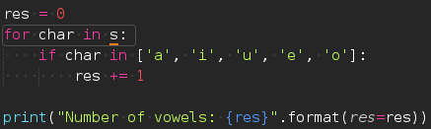
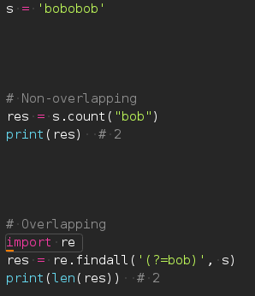
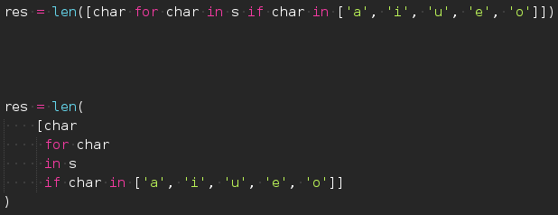
Doposud… week 1
Problem 1
Assume s is a string of lower case characters.
Write a program that counts up the number of vowels contained in the string s. Valid vowels are: 'a', 'e', 'i', 'o', and 'u'. For example, if s = 'azcbobobegghakl', your program should print:
Number of vowels: 5
Problem 2
Assume s is a string of lower case characters.
Write a program that prints the number of times the string 'bob' occurs in s. For example, if s = 'azcbobobegghakl', then your program should print
Number of times bob occurs is: 2

Slide 5
Doposud… week 2
Lehké algoritmy
Modulo … % … 5%3, 6%3, 7%3
FUNKCE
Jak je definovat
Jak udělat """Docstring"""
SublimeText: ctrl+alt+d
Jak vracet hodnotu
return
Jak přidat argumenty
def secti(a, b):
Jak přidat defaultní argumenty
def secti(a, b=10):
Jak udělat funci ve funci (nepoužívat)
def secti(a, b):
def pomoc(lol):
CLASS - STRING - Metody
.capitalize()
.upper()
.isupper()
.lower()
.islower()
.swapcase()
.index()
.find()
.count()
.replace()
dir(…)

Slide 6
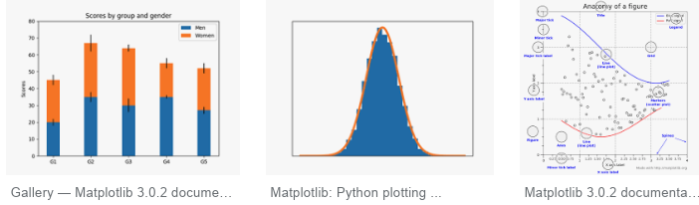
Různé
ipython
$ ipython3.6eve
Lepší python konsole než "python"
Obsahuje klasické BASH funkce
ls, ls -l, pwd, df, du,
Jakékoli s přidáním !
!who
!du
!df -h
!rsync
atd
O dost lepší formát funkcí
magic metody. Možná příště
(časování, lepší vypsání, notebook)
pip
Instalace knihoven
čerpá z: (google - pip) … https://pypi.org/project/pip/
knihovny - podpůrné již napsané funkce
matplotlib
numpy, pandas … práce s čísly, maticemi, tabulkami
requests … práce s internetem
pytorch … práce s Machine Learning
flask … vytvoření webové aplikace

